Slide 1

Prepared By: ErnQzhi
Perlembagaan =
国家最高规则 + 管理政府

Slide 2

teras: 原则
panduan: 指南
制定

Slide 3
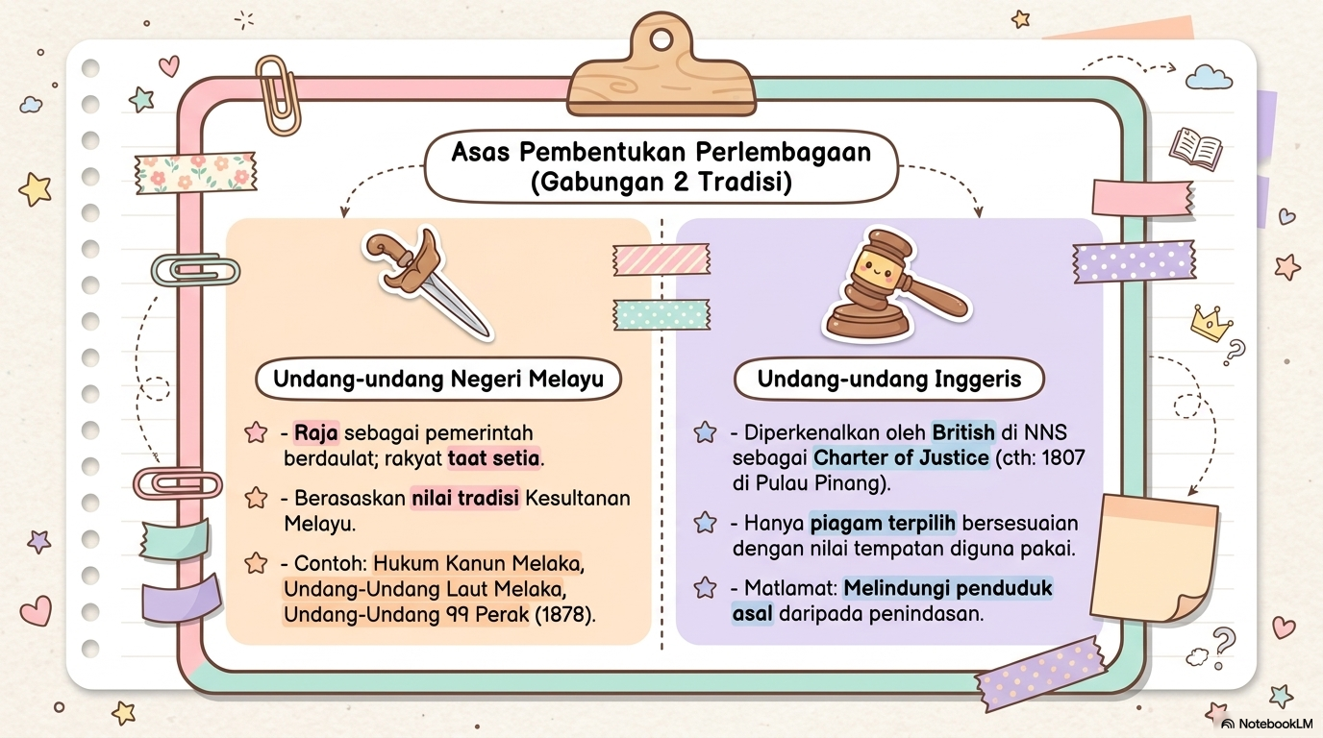
Charter of Justice
Charter of Justice I (1807): Mahkamah di Pulau Pinang
Charter of Justice II (1826):
Menyatukan mahkamah di Pulau Pinang+Sinapura+ Melaka
3. Charter of Justice III (1855) : Mahkamah di Singapura+Pulau Pinang+Melaka
忠诚
Piagam:宪章
Melindungi:保护

Slide 4
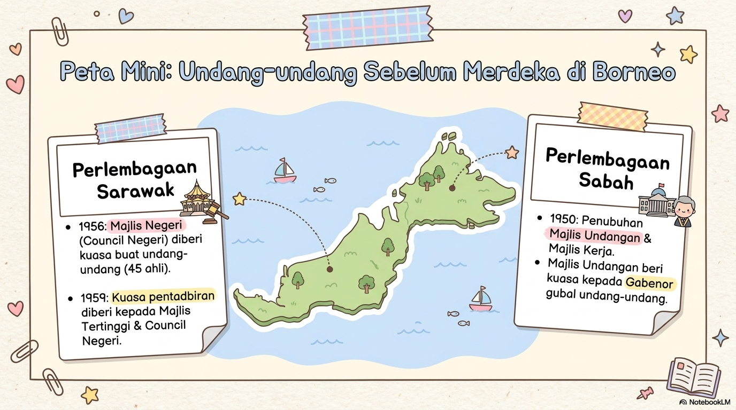
Majlis Tertinggi
Pengerusi: Gabenor
Anggota: Ketua Setiausaha, Setiausaha Kewangan, Peguam Negara
基本上Sarawak 的基本管理權還在的 只是交給Gabenor來做顧問。
Sabah 的話管理權基本在Gabenor身上。

Slide 5
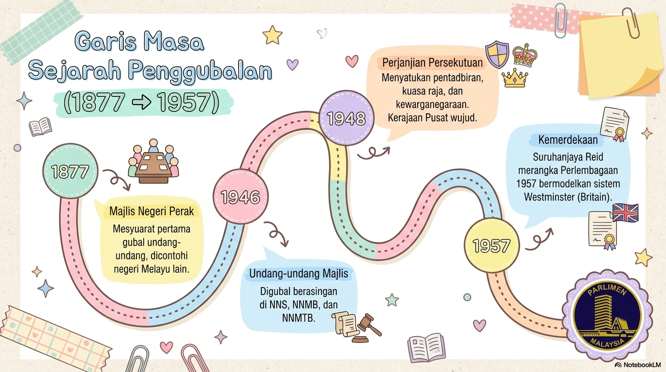
Menjadi asas
Pengerusi Majlis: Raja Muda Yusof
NNS: digubal Majlis Undangan Negeri
NNMB: digubal Majlis Persekutuan
NNMTB: digubal Majlis Negeri

Slide 6
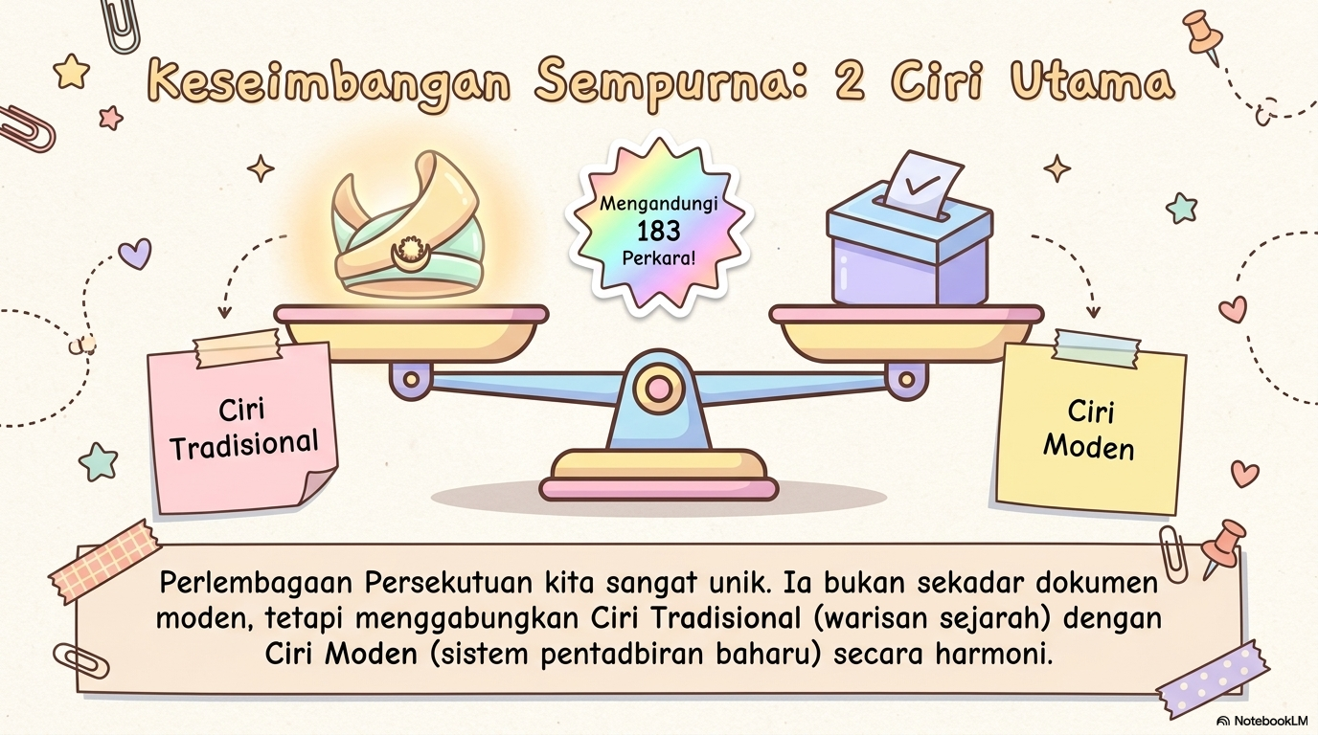

Slide 7
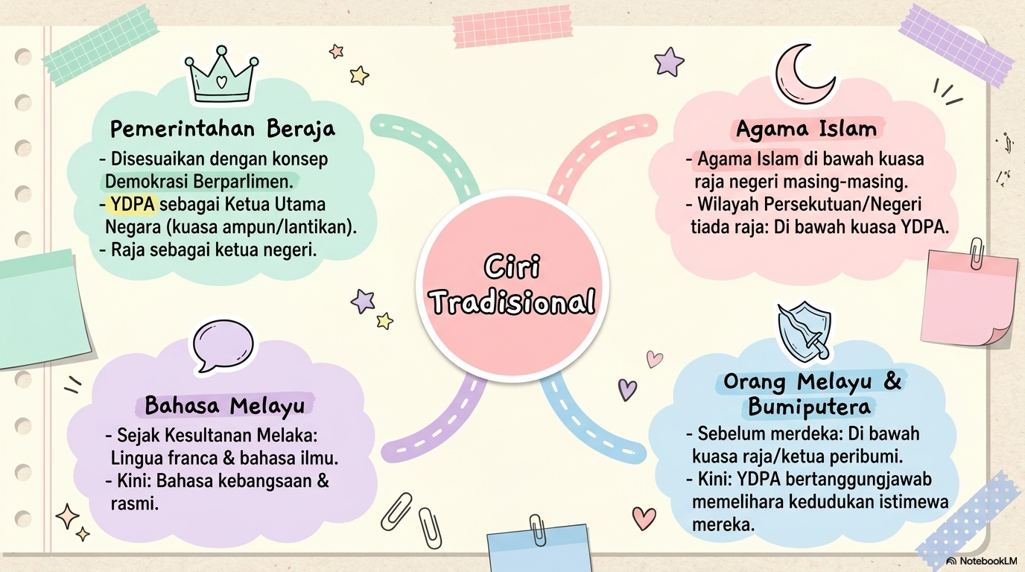
Kesultanan dan
Kedudukan

Slide 8
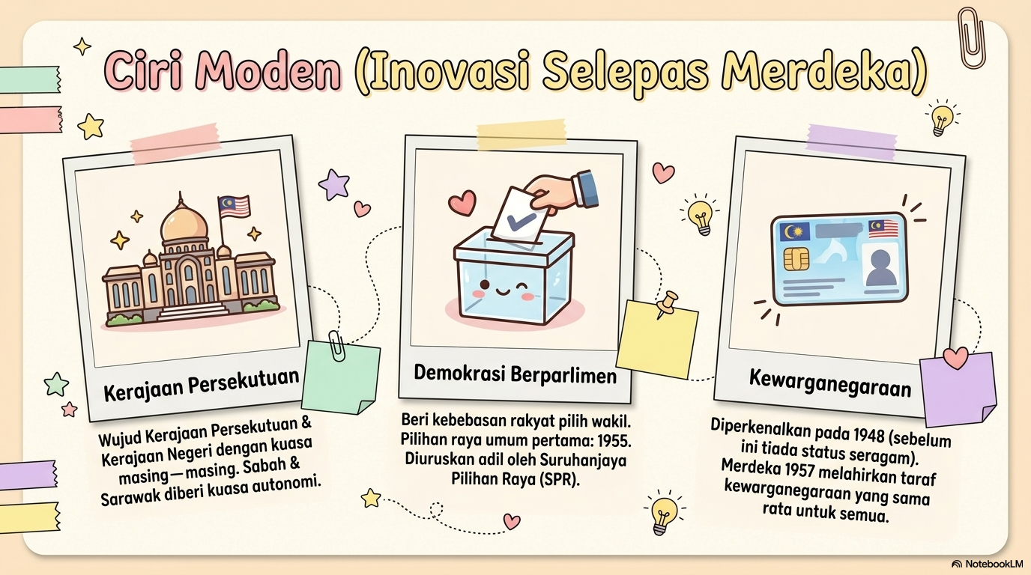

Slide 9
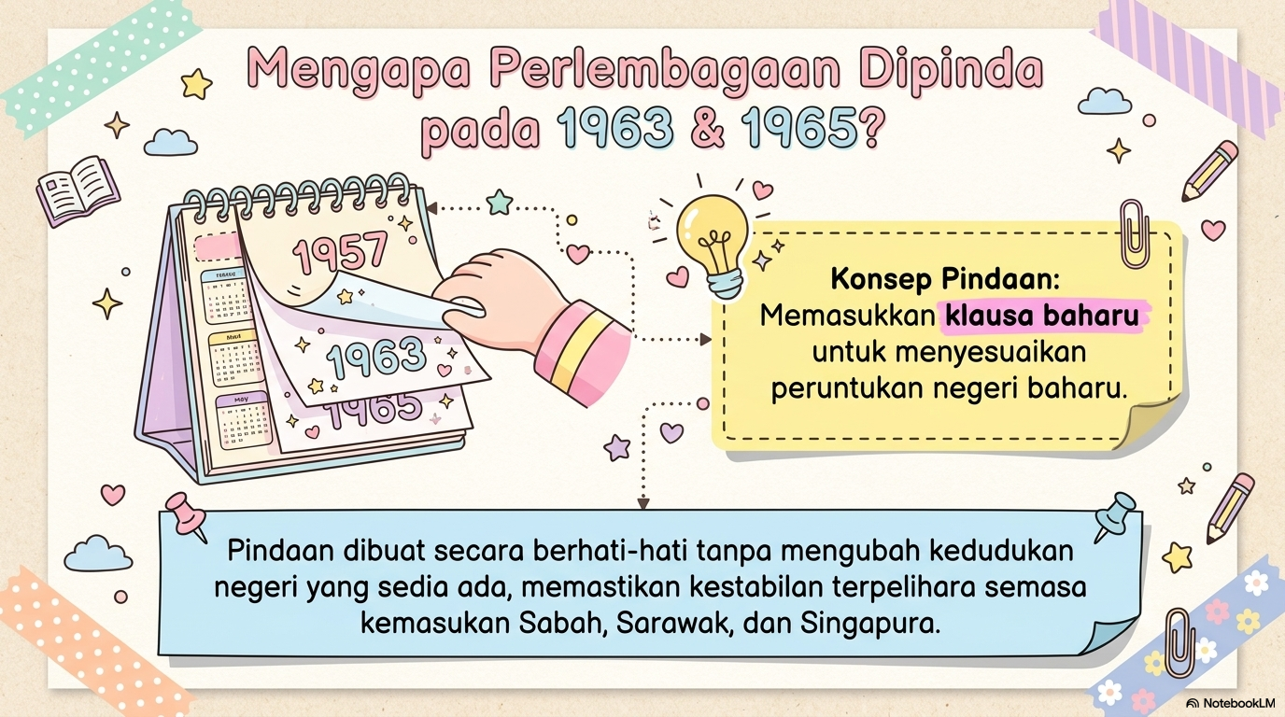
Klausa baharu:新的法令
修正案

Slide 10
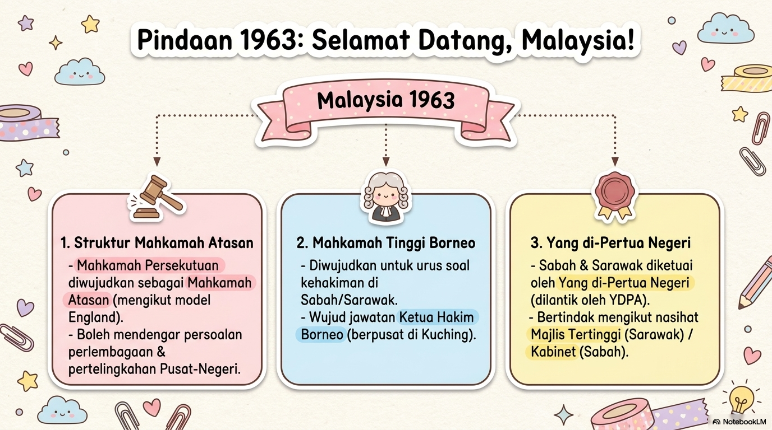

Slide 11
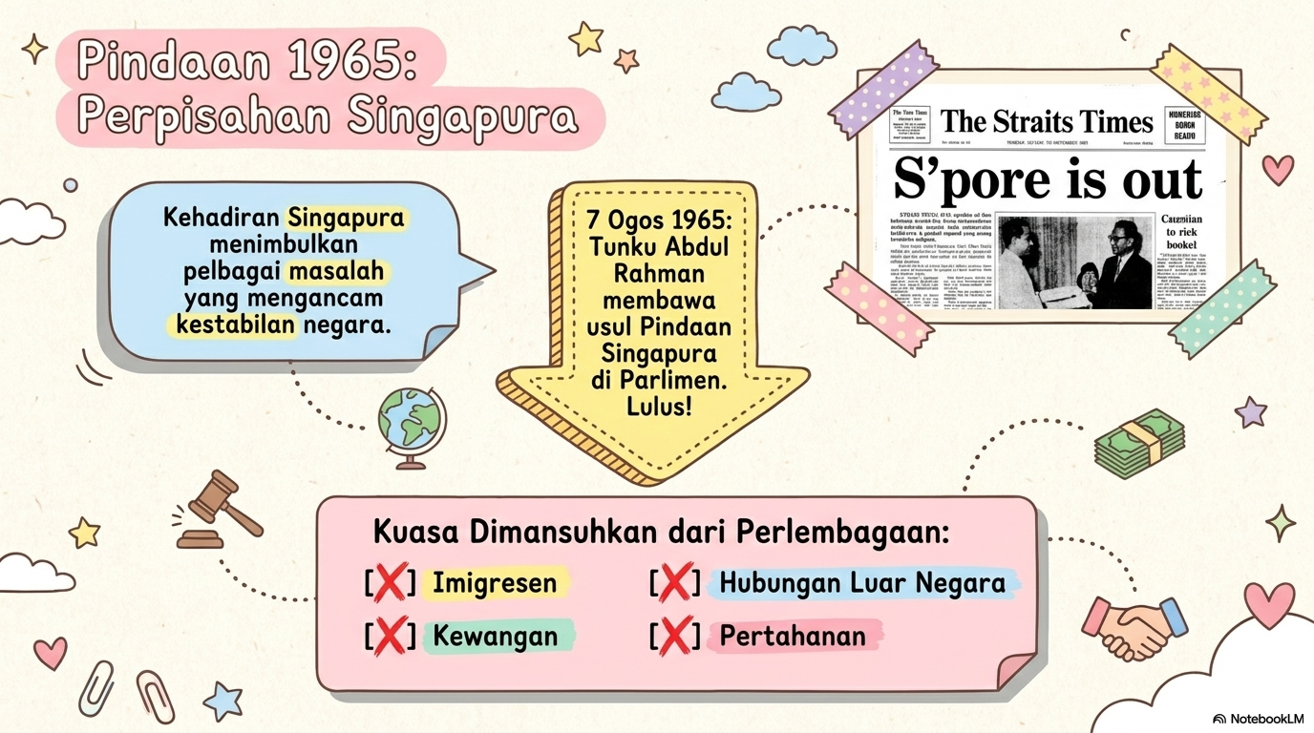

Slide 12
